Slide 1
Chapter 02 디렉터리 다루기

Slide 2
01 개요
02 리눅스 파일의 특징
03 디렉터리 생성과 삭제
04 디렉터리 관리
05 디렉터리 내용 읽기

Slide 3
리눅스 디렉터리와 파일의 특징을 이해한다.
함수를 사용해 디렉터리를 생성하고 삭제할 수 있다.
함수를 사용해 디렉터리를 관리할 수 있다.
함수를 사용해 디렉터리의 내용을 읽을 수 있다.

Slide 4
01. 개요
리눅스와 디렉터리
    리눅스의 파일 구분
      리눅스에서는 파일을 일반 파일과 특수 파일, 디렉터리로 구분
      디렉터리는 해당 디렉터리에 속한 파일을 관리하는 특별한 파일
    리눅스의 파일 구성
      파일명: 사용자가 파일에 접근할 때 사용
      Inode: 파일의 소유자나 크기 등의 정보와 실제 데이터를 저장하고 있는 데이터 블록의 위치를 나타내는 주소들이 저장
      데이터 블록: 실제로 데이터가 저장되는 하드디스크의 공간

Slide 5
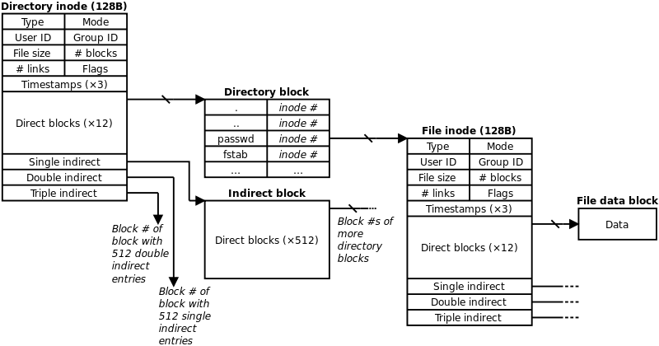
Inode 구조

Slide 6
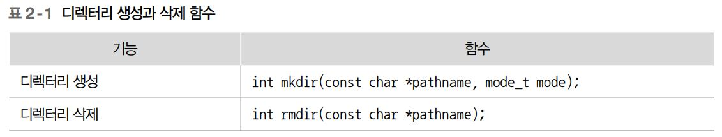
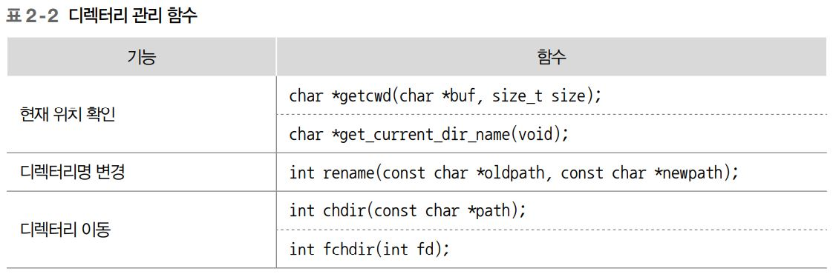
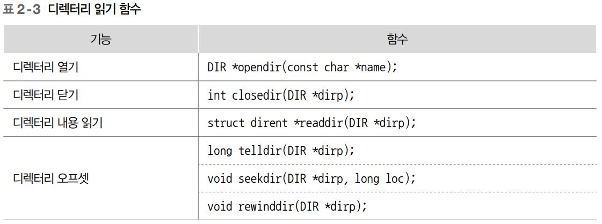
01. 개요
리눅스와 디렉터리
    리눅스의 함수

Slide 7
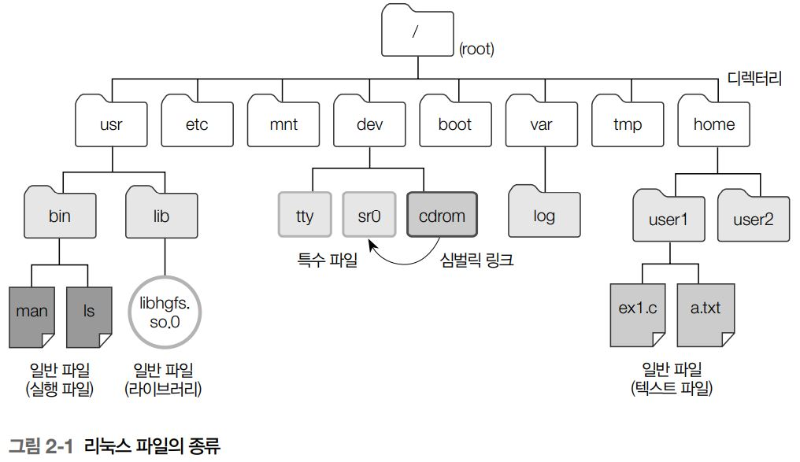
02. 리눅스 파일의 특징
파일의 종류
    파일의 종류
      크게 일반 파일, 특수 파일, 디렉터리로 구분

Slide 8
02. 리눅스 파일의 특징
파일의 종류
    일반 파일
      텍스트 파일, 실행 파일, 라이브러리, 이미지 등 리눅스에서 사용하는 대부분의 파일이 일반 파일에 해당
      데이터 블록에 텍스트나 바이너리 형태의 데이터를 저장하고 있음
      vi 같은 편집기를 사용해 만들기도 하고 컴파일러나 다른 응용 프로그램에서 생성할 수 도 있음
$ ls -l /usr/bin
합계 177456
lrwxrwxrwx 1 root root 11 1월 27 16:12 GET -> lwp-request
lrwxrwxrwx 1 root root 11 1월 27 16:12 HEAD -> lwp-request
lrwxrwxrwx 1 root root 11 1월 27 16:12 POST -> lwp-request
-rwxr-xr-x 1 root root 141856 6월 22 2020 VGAuthService
lrwxrwxrwx 1 root root 4 1월 17 18:13 X -> Xorg
lrwxrwxrwx 1 root root 1 1월 27 16:12 X11 -> .
-rwxr-xr-x 1 root root 2434568 1월 17 18:13 Xephyr
-rwxr-xr-x 1 root root 274 1월 17 18:13 Xorg
-rwxr-xr-x 1 root root 2324456 1월 17 18:13 Xwayland
(생략)

Slide 9
02. 리눅스 파일의 특징
파일의 종류
    특수 파일
      리눅스에서 통신을 하거나 터미널 또는 디스크 등의 장치를 사용할 때 연관된 특수 파일을 이용
      장치 사용하지 않는 대신 장치의 종류를 나타내는 장치 번호를 inode에 저장
      장치 관련 특수 파일을 다른 파일과 구분해 장치 파일이라고도 함
      데이터 블록을 사용하지 않으며, 블록 장치 파일과 문자 장치 파일이 있음
        블록 장치 파일은 블록 단위로 데이터를 읽고 씀
        문자 장치 파일은 하드 디스크인 경우 섹터 단위로 읽고 씀
$ ls -l /dev
합계 0
crw------- 1 root root 10, 175 2월 14 20:19 agpgart
crw-r--r-- 1 root root 10,235 2월 14 20:19 autofs
drwxr-xr-x 2 root root 360 2월 14 20:19 block
drwxr-xr-x 2 root root 80 2월 14 20:19 bsg
crw------- 1 root root 10, 234 2월 14 20:19 btrfs-control
drwxr-xr-x 3 root root 60 2월 14 20:19 bus
lrwxrwxrwx 1 root root 3 2월 14 20:19 cdrom -> sr0
lrwxrwxrwx 1 root root 3 2월 14 20:19 cdrw -> sr0
drwxr-xr-x 2 root root 3720 2월 14 20:19 char
crw--w---- 1 root tty 5, 1 2월 14 20:20 console
(생략)

Slide 10
02. 리눅스 파일의 특징
파일의 종류
    디렉터리
      리눅스에서는 디렉터리도 파일로 취급
      디렉터리와 연관된 데이터 블록은 해당 디렉터 리에 속한 파일의 목록과 inode를 저장
      디렉터리를 생성하려면 mkdir, 삭제하려면 rmdir 또는 rm –r, 복사하려면 cp -r 명령을 사용
$ ls -l /
합계 1190428
lrwxrwxrwx 1 root root 7 1월 27 16:12 bin -> usr/bin
drwxr-xr-x 4 root root 4096 2월 11 17:02 boot
drwxrwxr-x 2 root root 4096 1월 27 16:15 cdrom
drwxr-xr-x 19 root root 4180 2월 14 20:19 dev
drwxr-xr-x 130 root root 12288 2월 20 09:26 etc
drwxr-xr-x 3 root root 4096 1월 27 16:18 home
(생략)

Slide 11
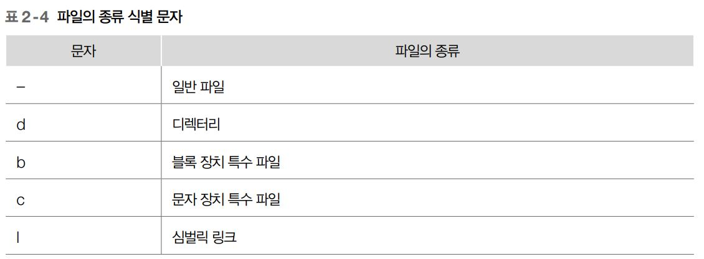
02. 리눅스 파일의 특징
파일의 종류
    파일의 종류 구분
      ls -l 명령을 사용하면 파일의 종류를 알 수 있음
      명령의 결과 중 파일의 권한을 표시하는 부분인 -rwxr-x-x에서 맨 앞의 하이픈(-)이 파일의 종류를 나타냄
$ ls -l /usr/bin/cp
-rwxr-xr-x 1 root root 153976 9월 5 2019 /usr/bin/cp
$ ls -l /dev
합계 0
(생략)
drwxr-xr-x 2 root root 60 2월 14 20:19 lightnvm
lrwxrwxrwx 1 root root 28 2월 14 20:19 log -> /run/systemd/journal/dev-log
crw-rw---- 1 root disk 10, 237 2월 14 20:19 loop-control
brw-rw---- 1 root disk 7, 0 2월 14 20:19 loop0
(생략)

Slide 12
02. 리눅스 파일의 특징
파일의 구성 요소
    파일명
      사용자가 파일에 접근할 때 사용하며 파일명과 관련된 inode가 반드시 있어야 함
      유닉스에서는 예전에는 시스템 파일명으로 최대 14자까지 사용할 수 있었지만, 현재는 255바이트까지 사용할 수 있음
      리눅스에서는 255바이트보다 긴 파 일명도 사용할 수 있음
      파일명이나 디렉터리명은 /와 null 문자를 제외하고 아무 문자나 사용할 수 있음
      그러나 출력이 가능 한 문자를 사용하고 혼동을 줄 수 있는 특수문자는 사용을 자제하는 것이 관례
      파일명 지정 주의 사항
        파일명과 디렉터리명에 사용하는 알파벳은 대소문자를 구분
        파일명과 디렉터리명이 ‘.’으로 시작하면 숨김 파일로 간주

Slide 13
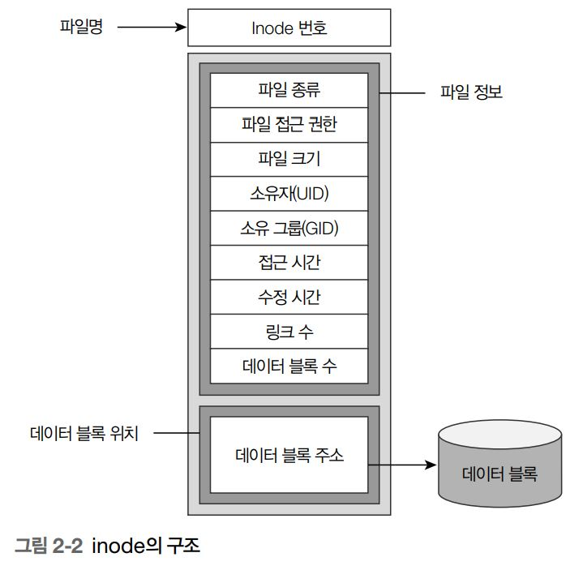
02. 리눅스 파일의 특징
파일의 구성 요소
    inode
      파일에 대한 정보를 저장하고 있는 객체로, 실제로 디스크에 저장되어 있음
      리눅스 커널의 입장에서는 파일의 정보를 관리하는 자료 구조로 사용
      inode는 외부적으로는 번호로 표현하며, 내부적으로는 두 부분으로 나누어 정보를 저장

Slide 14
02. 리눅스 파일의 특징
파일의 구성 요소
    inode
      inode의 첫 번째 부분에는 파일에 관한 정보가 저장
        (파일 종류, 파일 접근 권한, 파일 크기, 소유자, 소유 그룹, 파일 변경 시각, 하드 링크 수, 데이터 블록 수 등)
      ls –l 명령은 inode의 정보를 읽어서 출력
      두 번째 부분에는 파일의 실제 데이터가 저장되어 있는 데이터 블록의 위치를 나타내는 주소들이 저장
      파일의 inode 번호는 ls –i 명령으로 알 수 있음
    데이터 블록
      실제로 데이터가 저장되는 하드 디스크의 공간
      일반 파일이나 디렉터리, 심벌릭 링크는 데이터 블록에 관련 내용을 직접 저장
      장치 파일은 데이터 블록을 사용하지 않고 장치에 관한 정보를 inode에 저장
$ ls -i
1048595 src 1073157 다운로드 1073156 바탕화면 1073162 사진 1073158 템플릿
1073159 공개 1073160 문서 1073163 비디오 1073161 음악

Slide 15
03. 디렉터리 생성과 삭제
디렉터리 생성 : mkdir(2)
    pathname : 디렉터리가 포함된 경로
    mode : 접근 권한
    mkdir()의 특징
      mkdir() 함수는 생성하려는 디렉터리명을 포함한 경로를 받고, 생성하는 디렉터리의 기본 접근 권한을 지정
      mkdir() 함수는 수행에 성공하면 0을, 실패하면 –1을 리턴
#include <sys/stat.h> [함수 원형]
#include <sys/types.h>
int mkdir(const char *pathname, mode_t mode);

Slide 16
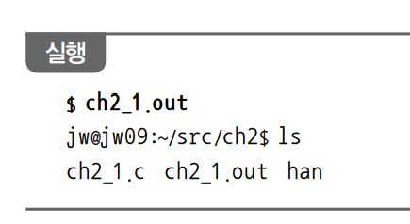
03. 디렉터리 생성과 삭제
[예제 2-1] 디렉터리 생성하기
01 #include <sys/stat.h>
02 #include <stdlib.h>
03 #include <stdio.h>
04
05 int main() {
06 if (mkdir("han", 0755) == -1) {
07 perror("han");
08 exit(1);
09 }
10 }
    06행 접근 권한을 755로 지정해 han 디렉터리를 생성
    실행 결과 han 디렉터리가 생성

Slide 17
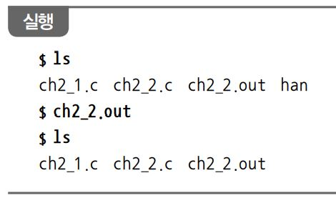
03. 디렉터리 생성과 삭제
[예제 2-2] 디렉터리 삭제하기
01 #include <unistd.h>
02 #include <stdlib.h>
03 #include <stdio.h>
04
05 int main() {
06 if (rmdir("han") == -1) {
07 perror("han");
08 exit(1);
09 }
10 }
    06행 현재 디렉터리에서 han 디렉터리를 찾아 삭제
    실행 결과 han 디렉터리가 삭제

Slide 18
03. 디렉터리 생성과 삭제
현재 작업 디렉터리의 위치 검색 1 : getcwd(3)
    buf : 현재 디렉터리의 절대 경로를 저장할 버퍼 주소
    size : 버퍼의 크기
    getcwd()의 특징
      getcwd() 함수는 경로를 저장할 버퍼의 주소와 버퍼의 크기를 인자로 받음
      인자를 지정하는 방법
        buf에 경로를 저장할 만큼 충분한 메모리를 할당하고 그 크기를 size에 지정
        buf에 NULL을 지정하고 할당이 필요한 메모리 크기를 size에 지정
        buf에 NULL을 지정하고 size는 0으로 지정
#include <sys/stat.h> [함수 원형]
char *getcwd(char *buf, size_t size);

Slide 19
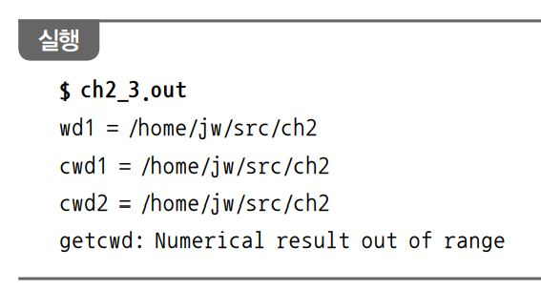
04. 디렉터리 관리
[예제 2-3] 현재 디렉터리의 위치 검색하기 1
01 #include <unistd.h>
02 #include <stdlib.h>
03 #include <stdio.h>
04
05 int main() {
06 char *cwd;
07 char wd1[BUFSIZ];
08 char wd2[10];
09
10 getcwd(wd1, BUFSIZ);
11 printf("wd1 = %s\n", wd1);
12
13 cwd = getcwd(NULL, BUFSIZ);
14 printf("cwd1 = %s\n", cwd);
15 free(cwd);
16
17 cwd = getcwd(NULL, 0);
18 printf("cwd2 = %s\n", cwd);
19 free(cwd);
20
21 if(getcwd(wd2, 10) == NULL) {
22 perror("getcwd");
23 exit(1);
24 }
25 }

Slide 20
04. 디렉터리 관리
[예제 2-3] 현재 디렉터리의 위치 검색하기 1 (test2.c)
01 #include <unistd.h>
02 #include <stdlib.h>
03 #include <stdio.h>
04
05 int main() {
06 char *cwd;
07 char wd1[BUFSIZ];
08 char wd2[10];
09
10 getcwd(wd1, BUFSIZ);
11 printf("wd1 = %s\n", wd1);
12
13 cwd = getcwd(NULL, BUFSIZ);
14 printf("cwd1 = %s\n", cwd);
15 free(cwd);
16
17 cwd = getcwd(NULL, 0);
18 printf("cwd2 = %s\n", cwd);
19 free(cwd);
20
21 if(getcwd(wd2, 10) == NULL) {
22 perror("getcwd");
23 exit(1);
24 }
25 }
    06행 시스템이 할당하는 버퍼의 주소를 저장하기 위한 포인터 변수
    07행 경로를 저장하기 위한 배열로, 크기는 BUFSIZ
      BUFSIZ는 stdio.h 파일에 8192로 정의되어 있음
      따라서 wd1은 8KB 크기의 배열
    08행 경로를 저장하기 위한 배열로, 크기는 10바이트
    10~11행 wd1 배열에 현재 경로를 저장하고 이를 출력
    13~15행 cwd 포인터에 BUFSIZ만큼 메모리를 할당하고 이 메모리에 경로를 저장
      15행에서는 free() 함수를 사용해 메모리를 해제
    17~19행 getcwd() 함수의 인자로 NULL과 0을 지정
      이 경우 시스템이 자동으로 경로에 필요한 메모리를 할당하고 주소를 리턴
      19행에서 사용이 끝난 메모리를 해제
    21~24행 getcwd() 함수의 인자로 저장할 경로보다 크기가 작은 버퍼를 지정
      getcwd()함수 처리에서 오류가 발생하면 NULL을 리턴
    실행 결과 11행, 14행, 18행에서는 경로를 정상적으로 출력
      22행에서 오류 메시지를 출력
      오류 메시지는 결과가 메모리의 범위를 벗어났다는 뜻

Slide 21
04. 디렉터리 관리
현재 작업 디렉터리 위치 검색 2 : get_current_dir_name(3)
    void : 함수로 전달할 인자가 없다는 뜻
    get_current_dir_name() 의 특징
      현제 디렉터리의 절대 경로를 리턴
      인자로 아무것도 전달하지 않으며, 시스템이 메모리를 자동으로 할당해 경로를 저장하고 리턴
#include <unistd.h> [함수 원형]
char *getcwd(char *buf, size_t size);

Slide 22
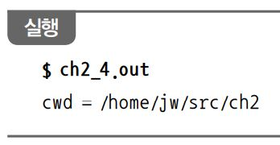
04. 디렉터리 관리
[예제 2-4] 현재 디렉터리의 위치 검색하기 2 (test3.c)
01 #define _GNU_SOURCE
02 #include <unistd.h>
03 #include <stdlib.h>
04 #include <stdio.h>
05
06
07 int main() {
08 char *cwd;
09
10 cwd = get_current_dir_name();
11 printf("cwd = %s\n", cwd);
12 free(cwd);
13 }
    01행 #define문을 사용해 _GNU_SOURCE를 정의
    10행 get_current_dir_name() 함수를 사용해 경로를 검색
    시스템이 메모리를 자동으로 할당하고 경로를 저장해 리턴한다.
    11행 10행에서 리턴한 경로를 출력한다.
    12행 메모리 사용이 끝났으므로 free() 함수로 메모리를 해제

Slide 23
04. 디렉터리 관리
디렉터리명 변경 : rename(2)
    oldpath : 변경할 파일/디렉터리명
    newpath : 새 파일/디렉터리명
    rename()의 특징
      만약 두 번째 인자로 지정한 이름이 이미 있으면 해당 디렉터리를 삭제
      실행 도중 오류가 발생하면 원본과 새로운 디렉터리명이 모두 남음
      rename() 함수는 수행에 성공하면 0을, 실패하면 -1을 리턴함
      rename() 함수는 파일명을 변경하는 데도 사용할 수 있음
      rename() 함수의 매뉴얼을 보려면 man –s 2 rename을 이용해야 함
#include <stdio.h> [함수 원형]
int rename(const char *oldpath, const char *newpath);

Slide 24
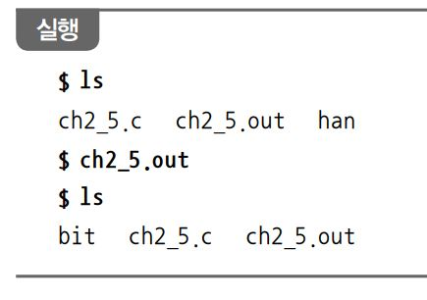
04. 디렉터리 관리
[예제 2-5] 디렉터리명 변경하기
01 #include <sys/stat.h>
02 #include <stdlib.h>
03 #include <stdio.h>
04
05 int main() {
06 if (rename("han", "bit") == -1) {
07 perror("rename");
08 exit(1);
09 }
10 }
    06행 디렉터리명을 han에서 bit로 변경
    실행 결과 디렉터리명이 han에서 bit로 바뀐 것을 알 수 있음

Slide 25
04. 디렉터리 관리
디렉터리 이동 1 : chdir(2)
    path: 이동하려는 디렉터리 경로
    chdir()의 특징
      이동하려는 디렉터리의 경로를 인자로 받으며, 절대 경로와 상대 경로 모두 사용할 수 있음
      chdir() 함수는 수행에 성공하면 0을, 실패하면 -1을 리턴
#include <unistd.h> [함수 원형]
int chdir(const char *path);

Slide 26
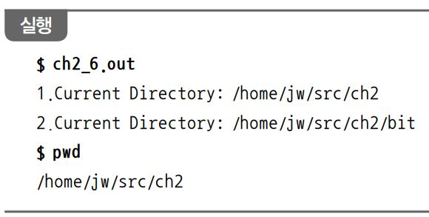
04. 디렉터리 관리
[예제 2-6] 디렉터리 이동하기 1 (test4.c)
01 #include <unistd.h>
02 #include <stdio.h>
03 #include <stdlib.h>
04
05 int main() {
06 char *cwd;
07
08 cwd = getcwd(NULL, BUFSIZ);
09 printf("1.Current Directory: %s\n", cwd);
10
11 chdir("bit");
12
13 cwd = getcwd(NULL, BUFSIZ);
14 printf("2.Current Directory: %s\n", cwd);
15
16 free(cwd);
17 }
    08~09행 현재 디렉터리의 경로를 getcwd() 함수로 읽어 출력
    11행 bit 디렉터리로 이동
    13~14행 현재 디렉터리의 경로를 getcwd() 함수로 읽어 출력
    실행 결과 디렉터리가 이동, 그런데 디렉터리 이동은 프로그램 내부에서만 진행된 것으로
    pwd 명령으로 확인하면 현재 디렉터리가 바뀐 것은 아님을 알 수 있음

Slide 27
04. 디렉터리 관리
디렉터리 이동 2 : fchdir(2)
    fd : 이동하려는 디렉터리의 파일 디스크립터
    chdir()의 특징
      파일 디스크립터를 인자로 받음 파일
        파일 디스크립터: open()함수로 디렉터리를 열고 돌려받는 것
      fchdir() 함수를 사용하려면 open() 함수로 해당디렉터리를 먼저 열어야 함
      fchdir() 함수는 수행에 성공하면 0을, 실패하면 –1을 리턴
#include <unistd.h> [함수 원형]
int fchdir(int fd);

Slide 28
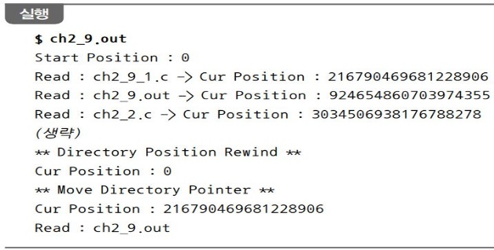
04. 디렉터리 관리
[예제 2-7] 디렉터리 이동하기 2 (test5.c)
01 #include <fcntl.h>
02 #include <unistd.h>
03 #include <stdio.h>
04 #include <stdlib.h>
05
06 int main() {
07 char *cwd;
08 int fd;
09
10 cwd = getcwd(NULL, BUFSIZ);
11 printf("1.Current Directory: %s\n", cwd);
12
13 fd = open("bit", O_RDONLY);
14 fchdir(fd);
15
16 cwd = getcwd(NULL, BUFSIZ);
17 printf("2.Current Directory: %s\n", cwd);
18
19 close(fd);
20 free(cwd);
21 }
    01행 O_RDONLY는 fcntl.h 파일에 정의되어 있음
    10~11행 현재 디렉터리의 경로를 getcwd() 함수로 읽어 출력
    13행 open() 함수로 bit 디렉터리를 실행
    14행 fchdir() 함수를 사용해 디렉터리를 이동
    open() 함수가 리턴한 파일 디스크립터를 인자로 지정
    16~17행 현재 디렉터리의 경로를 getcwd() 함수로 읽어 출력
    19~20행 close() 함수로 열린 디렉터리를 닫고 free() 함수로 메모리를 해제
    실행 결과 디렉터리가 이동, pwd 명령으로 확인해보면 프로그램 내부에서만
    디렉터리가 바뀐 것을 알 수 있음

Slide 29
05. 디렉토리 내용 읽기
디렉토리 열기 : opendir(3)
디렉토리 닫기 : closedir(3)
디렉토리 내용 읽기 : readdir(3)
#include <sys/types.h>
#include <dirent.h>
DIR *opendir(Const char *name);
#include <sys/types.h>
#include <dirent.h>
Int closedir(DIR *dirp);
#include <dirent.h>
Struct dirent *readdir(DIR *dirp)
typedef struct dirent {
ino_t d_ino;
off_t d_off;
unsigned short d_reclen;
unsigned char d_type;
char d_name[256];
} dirent_t;

Slide 30
05. 디렉토리 내용 읽기
test6.c
디렉토리의 내용을 읽는 위치 변경하기 : telldir/seekdir/rewinddir(3)
(test7.c)
#include <sys/types.h>
#include <dirent.h>
long telldir(DIR *dirp);
void seekdir(DIR *dirp, long loc);
void rewinddir(DIR *dirp);

